Slide 1
基于Jenkins的虚拟现实应用的
持续集成测试方案设计
答辩学生：郭存念
指导老师：朱晓强 宋艳
翔英学院 通信工程

Slide 2




主要工作
根据企业的持续集成方案
研究持续集成理论
搭建持续集成环境
实现VR生产环境中数据库
自动配置脚本
实现VR测试数据自动抓取
处理并邮件反馈的脚本

Slide 3

持续集成理论研究
提交变更
开发者1
反馈机制
提交变更
触发构建
开发者2
代码管理版本控制库
CI服务器
集成构建系统
提交变更
开发者3

Slide 4
搭建持续集成环境
开发环境
服务器
Jenkins服务器子节点
上传代码
拉取代码并构建
8080：Jenkins服务器
80 ：Gitlab服务器
构建环境（生产环境）
设计的脚本运行于此

Slide 5
VR生产环境中数据库自动配置脚本：脚本设计
检测数据库安装环境
my.ini配置文件写入
脚本功能：通过脚本实现一键安装MySQL并自动建立VR生产数据表
依赖静默安装
脚本类型：batch
MySQL数据库安装
创建数据表和字段值
通过注册表添加系统变量

Slide 6
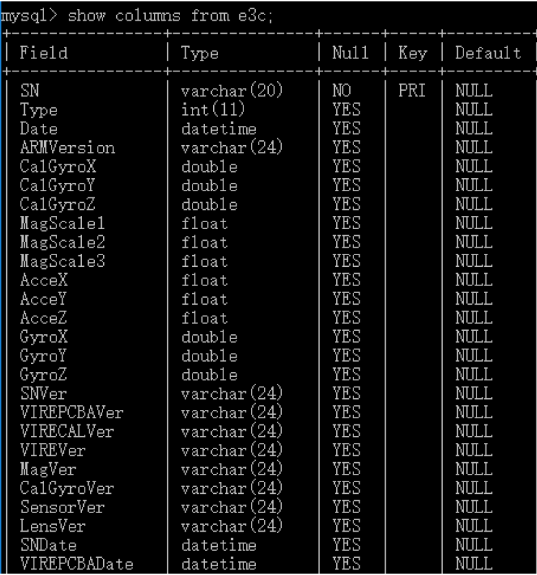
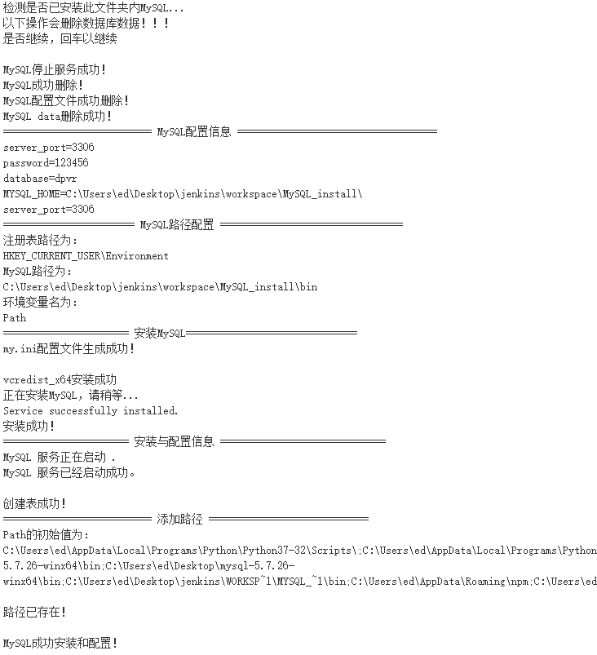
VR生产环境中数据库自动配置脚本：结果

Slide 7
VR生产环境中数据库自动配置脚本：脚本设计
通过selenium抓取测试数据
脚本功能：通过脚本实现每天定时对VR
测试数据的抓取、保存、制作报表并通过邮件发送。
将数据保存到excel中
读取数据并统计绘制图表
脚本类型：python
将图表通过邮件发送
通过Jenkins定时运行发送邮件

Slide 8
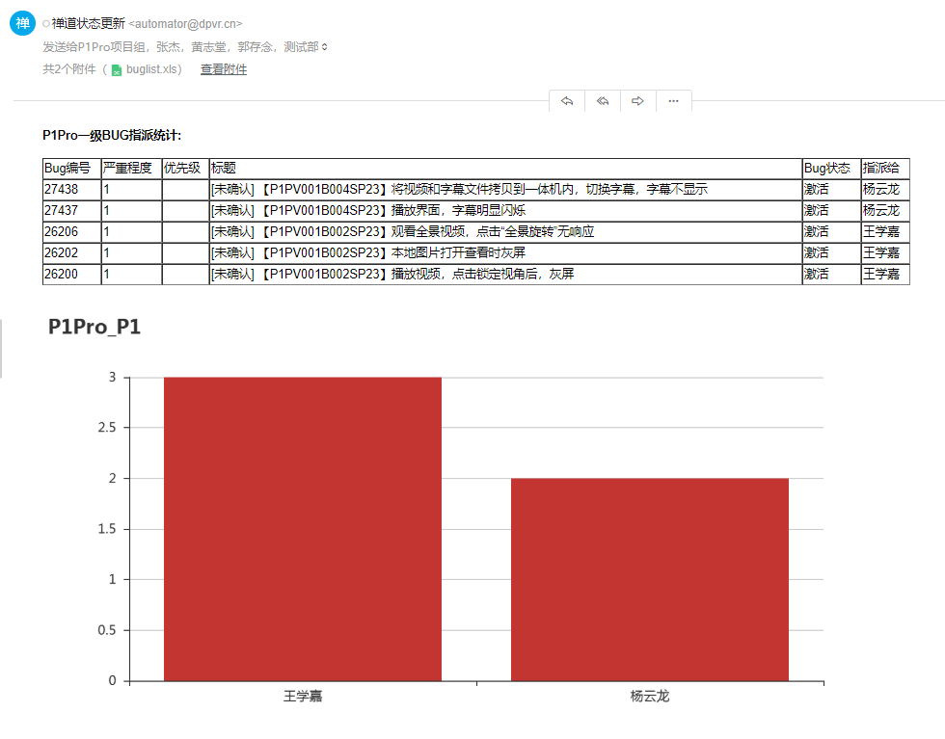
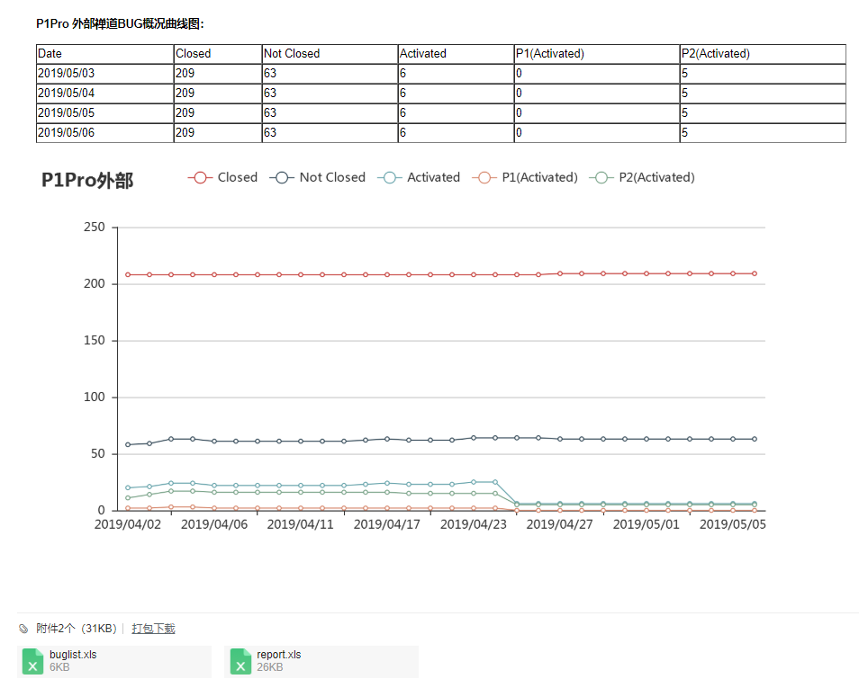
VR应用测试情况自动报表脚本：结果

Slide 9
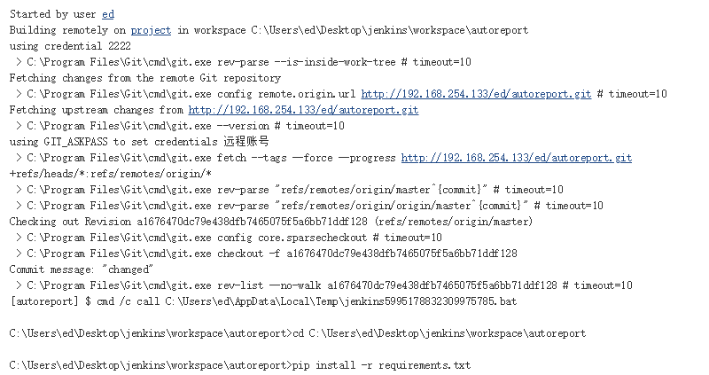
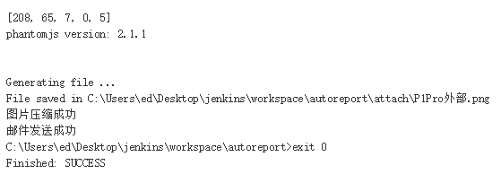
VR应用测试情况自动报表脚本：结果
代码同步
安装python依赖库
运行python脚本

Slide 10
展望
使用docker技术改进MySQL的快速环境搭建
通过可视化界面选择测试数据抓取的内容
搭建Gerrit服务器实现代码审核环节
研究不同版本Unity构建的VR应用的版本兼容问题

Slide 11
谢谢THANK YOU

